Slide 1
KAKO PISATI PROJEKT
Izradila:
INES RUDELIĆ, diplomirani politolog
LIBERA - Hrvatska udruga za edukaciju, poduzetništvo
i međunarodne odnose
Ostrovička 4, 10000 Zagreb
tel.8893675, 095-850-83-99
Zagreb, 19.08.2015.

Slide 2
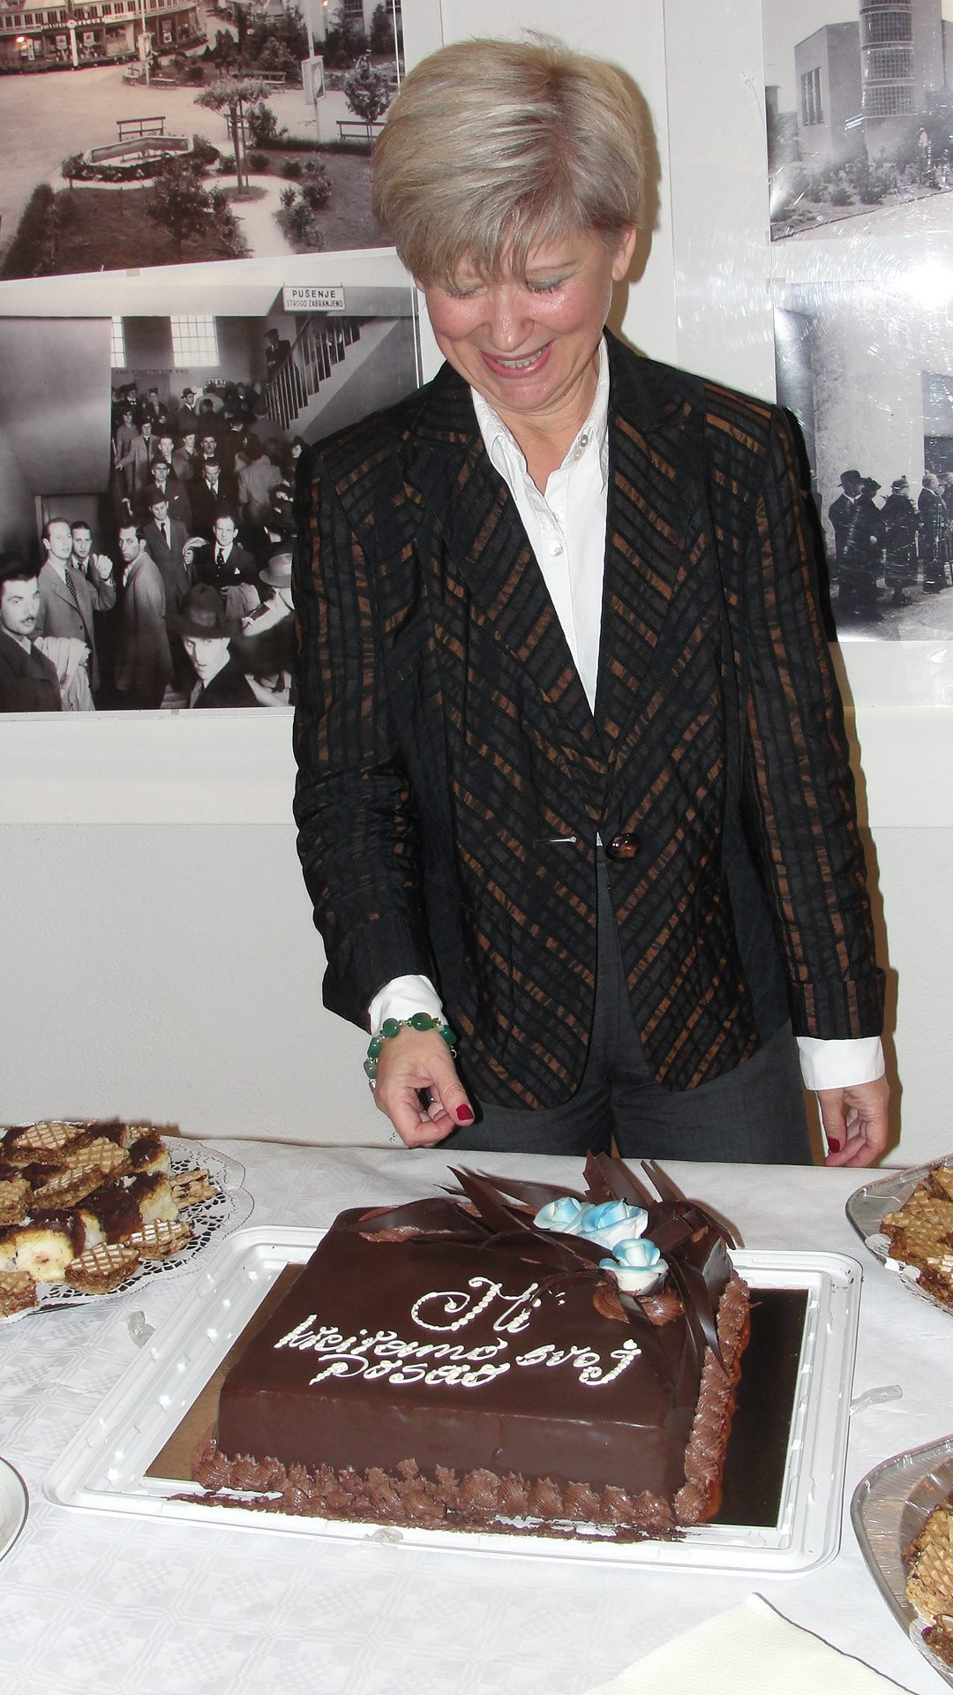
INES RUDELIĆ-DIPL.POLITOLOG
PREDSJEDNICA UDRUGE
REVIZOR ZA BANKARSKO POSLOVANJE
VODITELJICA RADIONICA ZA SAMOZAPOŠLJAVANJE
Udruga LIBERA - Drenovačka 4, tel. o1-8893675, Zagreb
udruga.libera@gmail.co

Slide 3
PROJEKT
NIZ AKTIVNOSTI
U SVRHU OSTVARENJA JASNO ODREĐENIH CILJEVA UNUTAR ODREĐENOG VREMENSKOG ROKA S ODREĐENIM PRORAČUNOM

Slide 4
PROBLEM
Problem koji projektom želimo riješiti
Analiza problema i dionika
ciljevi

Slide 5
PROBLEMSKO STABLO
omogućava identifikaciju problema i
uspostavljanje uzročno posljedične veze
među njima

Slide 6
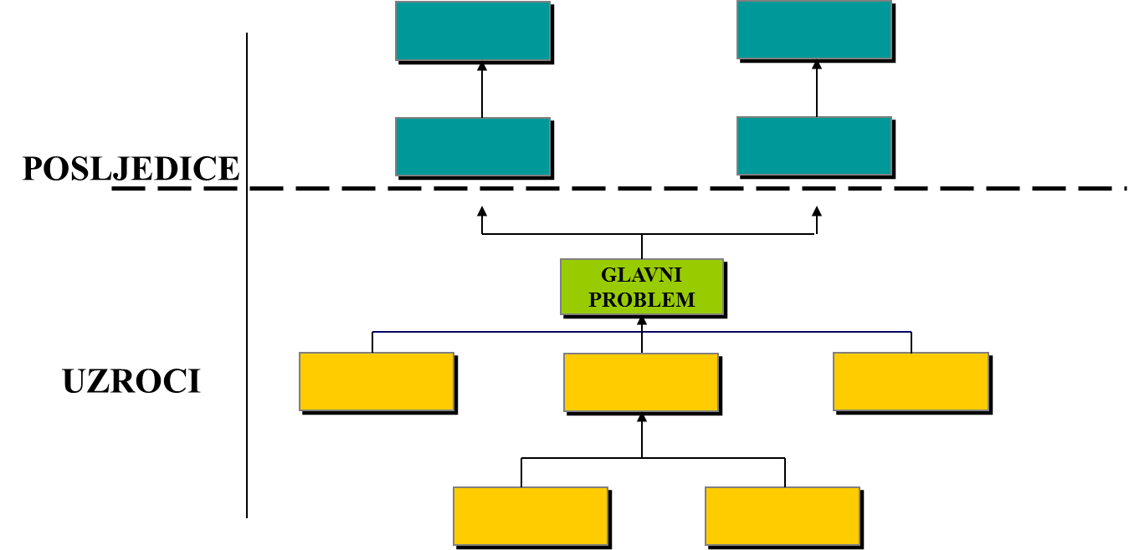
PROBLEMSKO STABLO

Slide 7
OBRASCI
Obrazac A: Svrha i opravdanost projekta
Naznačite problem koji projekt želi riješiti i uvrstite relevantne podatke
Obrazac B1: Relevantnost projektne prijave
Opišite problem i potkrijepite ga relevantnim podacima

Slide 8
CILJ
Uočenu problematiku iz problemskog stabla
zamjenjujemo rješenjima odnosno ciljevima

Slide 9
IZBOR
Polazište za našu strategiju:
ODLUKA - koje ciljeve možemo ili ne možemo uključiti u svoj projekt

Slide 10
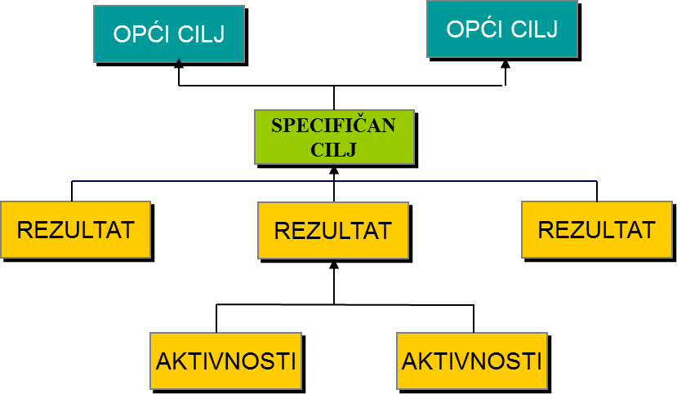
CILJEVI

Slide 11
CILJEVI
Opći cilj
Njemu doprinosimo i sukladan je strategijama
Specifičan cilj (svrha)
Cilj našeg projekta, postižemo ga do kraja provedbe
Rezultati
Kvalitativni pomaci koji proizlaze iz aktivnosti

Slide 12
NEDOSTACI PROJEKATA
Problemi su nejasno definirani
Nisu potkrijepljeni konkretnim podacima,
Ciljevi i rezultati nisu povezani s problemima
Opći cilj nije u skladu s ciljevima Poziva
Specifičan cilj nije realan i izvediv
Nema logične poveznice između općeg cilja, specifičnog cilja, rezultata i aktivnosti

Slide 13
CILJ
Opći cilj: - Obrascu A - Svrha i opravdanost projekta
Specifični ciljevi: Obrazac A:- Obrazloženje projekta
Rezultati se uglavnom pretvaraju u elemente projekta i unosimo ih u Obrazac A Elementi projekta i proračun
Obrazac B: 1 Relevantnost projektne prijave
Opišite relevantnost projekta u odnosu na ciljeve Poziva
Opišite na koji način je projektni prijedlog u skladu sa strateškim dokumentima na EU, nacionalnoj, regionalnoj i lokalnoj razini

Slide 14
KRITERIJ BODOVANJA

Slide 15
KORACI
Ispisati skupinu problema na kojima se odabrana projektna ideja temelji
Analizirati probleme tako da prikazuju uzročno – posljedične veze
Preformulirati probleme u ciljeve

Slide 16
LOGIČKA MATRICA
Kratki prikaz našeg cijelog projekta
Tablica s 4 stupca i 4 retka
Testira logiku projekta i provjerava izvedivost

Slide 17
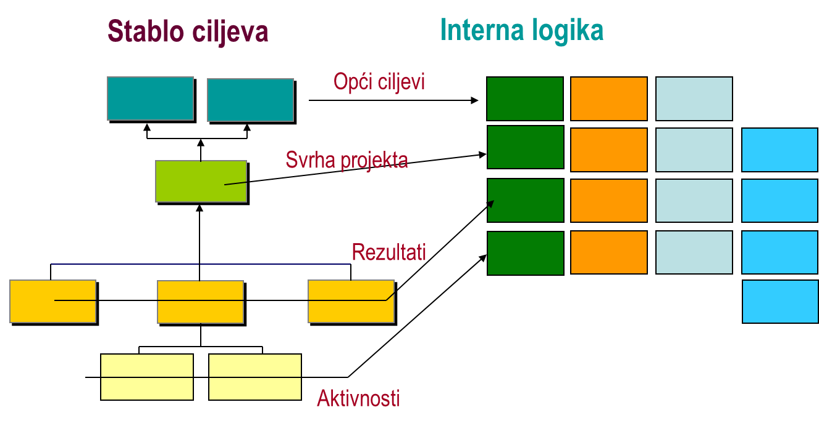
STABLO CILJEVA

Slide 18
GREŠKE
Aktivnosti, rezultati, specifičan i opći cilj ne prate logiku, ne proizlaze jedan iz drugog (ako – onda)
Prevelika razina detalja u definiranju aktivnosti/outputa ili s druge strane uvrštene su samo osnovne aktivnosti
Pokazatelji nisu kvantificirani niti vremenski određeni – ne znamo što je mjera uspjeha

Slide 19
CILJNA SKUPINA
Ciljna skupina – osobe i organizacije koje će imati izravne koristi od provedbe našeg projekta, koje sudjeluju u aktivnostima i one su njima namijenjene
Krajnji korisnici – osobe i organizacije koje će imati koristi od projekta nakon što on završi

Slide 20
CILJNA SKUPINA
KVANTIFICIRANA – unaprijed predviđamo broj različitih ciljnih skupina koji će sudjelovati u projektu
STRUKTURIRANA - stručnjaci, volonteri, zaposlenici, novozaposleni
KRITERIJI ODABIRA - koje ćemo kriterije koristiti, kome ćemo dati prednost

Slide 21
CILJNA SKUPINA
Što su problemi, potrebe i ograničenja ciljne skupine?
Kako će naš projekt riješiti/ ublažiti te probleme, potrebe i ograničenja?
PROBLEMI
RJEŠENJA

Slide 22
POGREŠNE CILJNE SKUPINE
Nekvantificirane ciljne skupine
Nedefinirane podskupine unutar ciljne skupine
Kriteriji za odabir nisu logični za ciljeve projekta

Slide 23
POGREŠNE CILJNE SKUPINE
Fokus projekta je na ciljnoj skupini koja nije definirana kao prihvatljiva

Slide 24
PRIMJER DOBRE PRAKSE
Za definiciju ciljne skupine je:
ukupan broj ciljne skupine je 20 nastavnika OU koji će svi proći edukaciju o vrednovanju ishoda učenja. Od ovih 20 nastavnika, 8 nastavnika će dodatno biti direktno uključeno u izradu kurikuluma gdje će primijeniti stečena znanja.

Slide 25
OPIS CILJNE SKUPINE
Svaku od ciljnih skupina potrebno je opisati , uključujući kriterije odabira, probleme i potrebe identificiranih ciljnih skupina koji se planiraju rješavati projektnim prijedlogom.

Slide 26
AKTIVNOSTI
Proizlaze iz provedbe (jedne ili više) aktivnosti – kvalitativna promjena do koje je došlo zbog provedbe tih aktivnosti
U svojoj ukupnosti postižu specifičan cilj projekta
Numeriranjem ih povezujemo s aktivnostima:
Rezultat 1
Aktivnost/ element 1.1
Aktivnost/ element 1.2
Rezultat 2
Aktivnost/ element 2.1
Aktivnost/ element 2.2

Slide 27
MJERLJIVI REZULTATI
količina, kvaliteta i vrijeme - služe za provjeru izvedivosti CILJEVA I REZULTATA PROJEKTA
SMART:
S – specific = točno određeni za cilj koji trebaju mjeriti
M – measurable = mjerljivi u smislu količine i kvalitete
A – adequate = prikladni po prihvatljivoj cijeni
R – relevant = relevantni za potrebe informiranja projektnih dionika
T – timed = vremenski određeni - kada možemo očekivati da će cilj biti ostvaren

Slide 28
POKAZATELJI
Pokazatelji na razini rezultata: mjerljiva posljedica provedbe aktivnosti
Pokazatelji na razini specifičnog cilja trebaju mjeriti je li projekt proizveo pozitivan ishod na ciljne skupine, je li njihovo stanje poboljšano, na kakav način i u kojoj mjeri
Pokazatelji na razini općeg cilja pokazuju doprinos projekta dugoročnim ciljevima neke politike ili strategije

Slide 29
POKAZATELJI
Nekvantificirani pokazatelji (broj xy, povećanje ….)
Preambiciozni pokazatelji (smanjenje stope nezaposlenosti, ….) koji se ne mogu postići tijekom raspoloživog vremena

Slide 30
CILJ

Slide 31
ELEMENT PROJEKTA
Nekoliko elemenata, po logici projekta (rezultati): min. 3 – maks. 10 (uklj. PM i V)
Svaki element ima aktivnosti, npr.:
5. element: Uvesti sustav osiguranja kvalitete rada ustanove
5.1. Studijski posjet radi upoznavanja najboljih praksi u osiguranju kvalitete
5.2. Utvrđivanje stanja i provedba samovrednovanja
Element projekta = skupina aktivnosti = radni paket = obično vodi jednom rezultatu

Slide 32
AKTIVNOSTI
Aktivnosti mogu biti definirane kronološki (kao u prvom primjeru) ili logički po cjelinama,
npr.:
Element 4: Promicati projekt
Aktivnost 4.1: Organizirati konferencije za tisak
Aktivnost 4.2: Izraditi i distribuirati projektne letke

Slide 33
AKTIVNOSTI
PRIMJERI TU STAVITI OD DANIJELE

Slide 34
AKTIVNOSTI
El. projekta 1
<naziv>
Aktivnosti unutar elementa
Opišite ukratko aktivnosti koje će se provoditi u okviru projektnog elementa i na koji način provedba ovog elementa doprinosi ostvarenju ciljeva projekta.
Provedba (metodologija)
Opišite ukratko korake potrebne za provedbu i način provedbe elementa projekta/aktivnosti.
Uloga prijavitelja /partnera u provedbi elementa
Opišite ulogu i odgovornosti prijavitelja i svakog partnera u provedbi pojedinog elementa/aktivnost
Mjerljivi ciljevi (outputi)
Opišite kvantitativno i kvalitativno outpute elementa projekta/aktivnosti.
Vremenski okvir
Navedite vrijeme provedbe elementa projekta/aktivnosti.

Slide 35
CILJ
Pokazuje:
Slijed aktivnosti – kojim redoslijedom će se aktivnosti provoditi?
Uzročnost – koju aktivnost treba dovršiti da bi neka druga mogla početi?
Služi i kao provjera izvedivosti projekta (previše aktivnosti istovremeno, a nedovoljno resursa; uzročnost se ne poštuje; premalo/ previše vremena predviđeno za neke aktivnosti)
Koristi nam i za planiranje novčanog tijeka
Gantogram se automatski generira u obrascu A

Slide 36
CILJ
Obratite pozornost da u jednom mjesecu provedbe nema previše aktivnosti (ravnomjeran raspored intenziteta)
Izbjegavajte na samom početku projekta krenuti odmah s konkretnim aktivnostima (u prvom mjesecu trebat će puno vremena za aktivnosti upravljanja projektom, plan javne nabave, sporazum o partnerstvu, plan podnošenja zahtjeva za nadoknadu sredstava itd...)
Razmislite o “bufferu” i rizicima u provedbi koji mogu dovesti do kašnjenja
Posebnu pozornost obratite na aktivnosti koje sadrže javnu nabavu

Slide 37
CILJ
Za jedan rezultat koji ste definirali, odredite:
Glavne aktivnosti
Podaktivnosti
Akcijski plan

Slide 38
CILJ
Obrazac A
Navedite vlastite operativne, odnosno tehničke i upravljačke kapacitete za provođenje projekta (iskustvo, prethodno provedene projekte, broj zaposlenih, kvalifikacije, stručnost u području kojim se bavi projekt, opremu i logistiku)
Objasnite na koji ćete način osigurati dostatne upravljačke resurse za upravljanje projektom
Obrazložite odabir partnera te dodanu vrijednost njihovog uključivanja u projekt, potkrijepljeno informacijama o planiranoj podjeli zadataka i odgovornosti između partnera
Obrazac B: tablični prikaz provedenih projekata

Slide 39
CILJ
Opišite na koji način će projekt imati dugotrajan učinak na ciljne skupine (B obrazac)
konkretne mjere putem kojih će se osigurati održivost outputa i rezultata projekta, te kako će se oni koristiti nakon provedbe projekta
Npr. tko će i kojim sredstvima platiti operativne troškove nove infrastrukture,
tko će biti odgovoran za prikladnu uporabu infrastrukture,
tko će osigurati odgovarajući broj osoblja za upravljanje objektom/opremom, kako će se stečeno znanje osoba koje su sudjelovale uprojektu primjenjivati u daljnjim aktivnostima organizacije prijavitelja/partnera?
je li moguć prijenos rezultata i/ili izlaznih komponenti (outputa) projekta na drugu organizaciju/županiju/državu

Slide 40
CILJ
Financijska održivost - obavezna
U projektu se navodi da će prijavitelj financijski podupirati nastavak projekta iz vlastitih izvora (u ovom slučaju obično izostaje objašnjenje kako može financijski podupirati projekt u budućnosti kad sada nema sredstava za njega i javlja se na EU fondove)
U projektu se navodi da će se koristiti druga sredstva/ fondovi bez pojedinosti ili barem kratke identifikacije tih potencijalnih fondova
Nema informacija o budućim financijskim resursima za nastavak projekta

Slide 41
CILJ
Institucionalna održivost
Prijavitelj izjavljuje da će nastaviti koristiti ljudske potencijale koji su već angažirani i potencijalno osposobljeni tijekom projektnih aktivnosti, ali u stvari većinu aktivnosti su proveli vanjski angažirani ljudski resursi (iz partnerske ustanove ili angažirani samo za projekt), pa stoga nije vjerojatno da će prijavitelj postići institucionalnu održivost

Slide 42
CILJ
Zaposlenici s novostečenim vještinama koje će nastaviti primjenjivati u sklopu redovnog posla
Trening trenera pa imamo resurse za daljnje osposobljavanje unutar organizacije
Sporazumi i ugovori o suradnji/ financiranju s drugim dionicima

Slide 43
CILJ
Samo u obrascu A
Proračun po elementima/ aktivnostima
Za svaki trošak:
Naziv stavke
Broj jedinica
Naziv jedinice (mjesec, dan, ugovor, komad….)
Iznos po jedinici u HRK
Za opremu, namještaj, adaptacije – oznaka „drugi fond” (EFRR)
Obrazloženje – za što je potrebno, kako smo došli do broja jedinica, kako smo došli do cijene (informacije s tržišta, mrežnih stranica, iznosi isplaćeni u okviru drugih

Slide 44
CILJ
Priljev i odljev novca u razdoblju trajanja projekta
Morate osigurati solventnost – mogućnost da na vrijeme plaćate sve potrebne troškove
Novčani tijek je najbolje isplanirati već u fazi formuliranja projekta,
Temelj za izračun: proračun, Posebni i Opći uvjeti Ugovora o dodjeli bespovratnih sredstava

Slide 45
CILJ
Predfinanciranje: maksimalno 30% vrijednosti projekta (nedostupno za korisnike državnog proračuna koji obavljaju plaćanja putem jedinstvenog računa državne riznice)
Plaćanja od strane Tijela za plaćanje:
Metoda nadoknade – već plaćeni troškovi
Učestalost zahtjeva:
Minimalno u roku od 15 kalendarskih dana nakon isteka svaka tri mjeseca provedbe projekta (izvješće o napretku)

Slide 46
CILJ
Zahtjev za plaćanje predujma:
10 radnih dana (PT2) + 7 kalendarskih dana (PT1) + 30 dana rok za izvršenje plaćanja Korisniku (ako je sve pravilno pripremljeno)
Zahtjev za nadoknadu sredstava:
30 kalendarskih dana (PT2) + 30 dana rok za izvršenje plaćanja Korisniku = 2 mjeseca (ako je sve pravilno pripremljeno, inače se ne isplaćuju svi troškovi)
Završni zahtjev za nadoknadu sredstava:
(obveza predaje Završnog zahtjeva je 30 kalendarskih dana nakon završetka provedbe +)
60 kalendarskih dana (PT2) + 30 dana rok za izvršenje plaćanja = do 3 mjeseca od predaje zahtjeva (ako je sve ispravno potkrepljeno, inače se troškovi smatraju neprihvatljivim)

Slide 47
CILJ
Moguća su učestalija plaćanja, ali zahtijevaju velike administrativne kapacitete:
Zahtjev za nadoknadu sredstava je ujedno i Izvješće o napretku
Zahtjev za nadoknadom sredstava mora biti popraćen dokumentiranim dokazima o nastalim troškovima i izvršenim uplatama

Slide 48
CILJ
U obrascu A je potrebno specificirati izvore sredstava
Troškove treba raspodijeliti na prihvatljive i neprihvatljive (ukoliko postoje)
Prihvatljive troškove dijelimo na:
javna sredstva (državni proračun ili proračun lokalne i područne samouprave)
Privatna sredstva

Slide 49
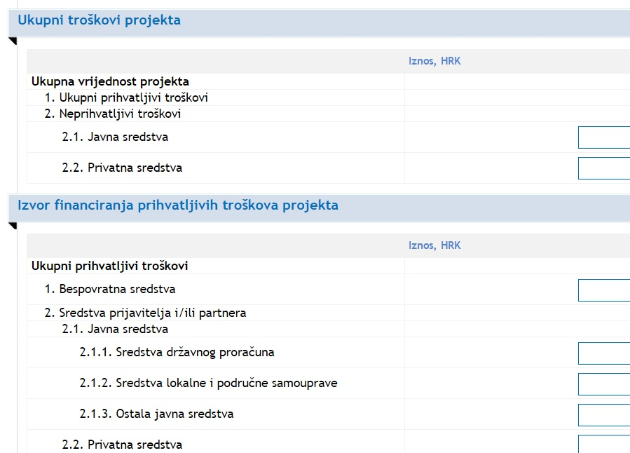
CILJ

Slide 50
CILJ
Prema Uredbi Vijeća 1083/2006:
- Jednake mogućnosti,
- Održivi razvoj i zaštita okoliša
- Promicanje načela dobrog upravljanja
To znači da ove teme trebaju biti ugrađene u sve programe kohezijske politike
preporuka: koristiti „Upitnik o uključivanju horizontalnih prioriteta u projekt”

Slide 51
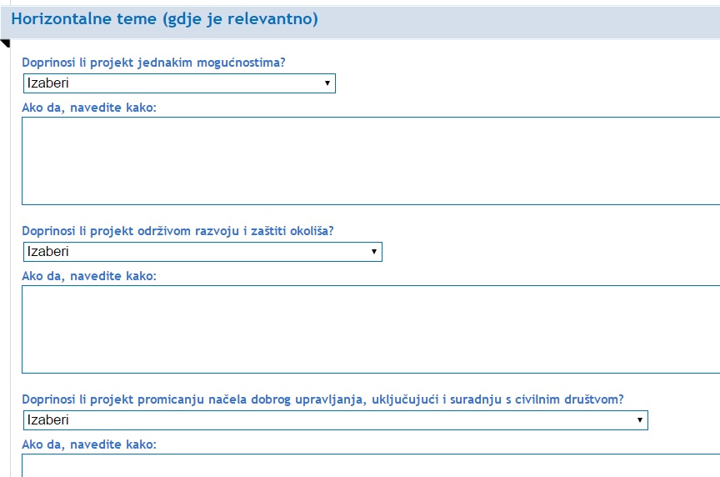
CILJ

Slide 52
CILJ
Vodite računa o obaveznim alatima vidljivosti – zadani su Općim uvjetima i Uputama za korisnike sredstava - informiranje i vidljivost
Definirajte publikacije, konferencije, tiskani materijal i materijal koji će se emitirati putem radija, TV-a, interneta, različiti promotivni materijal
Odredite dinamiku promidžbe, odgovorne osobe, sredstva namijenjena promidžbi

Slide 53
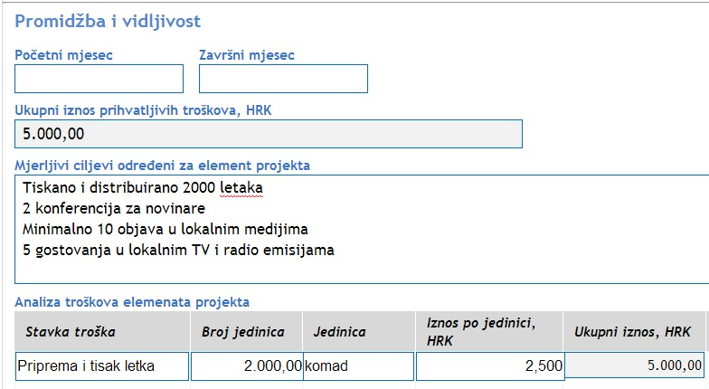
CILJ

Slide 54
Hvala na pažnji

